Slide 1

educanet².ch

Slide 2
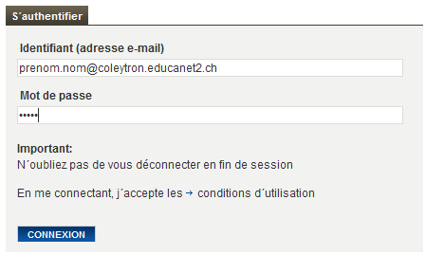
Schülerzugang
Empfohlene Browser: FireFox oder Chrome
Alles, was im Bereich educanet² passiert, gehört zum Bereich Schule. Deine Emailadresse und dein persönlicher Bereich gehören zu deinem persönlichen Büro und sind für die Schule reserviert.

Slide 3
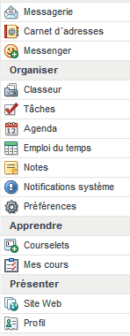


Verschiedene Bereiche
Privat
Institution
@vs
@coleytron
Gruppen
VS – Arr. 3
PH - Mathematik
Lehrer
…
Klassen
1M13
1A
Robotik
…

Slide 4
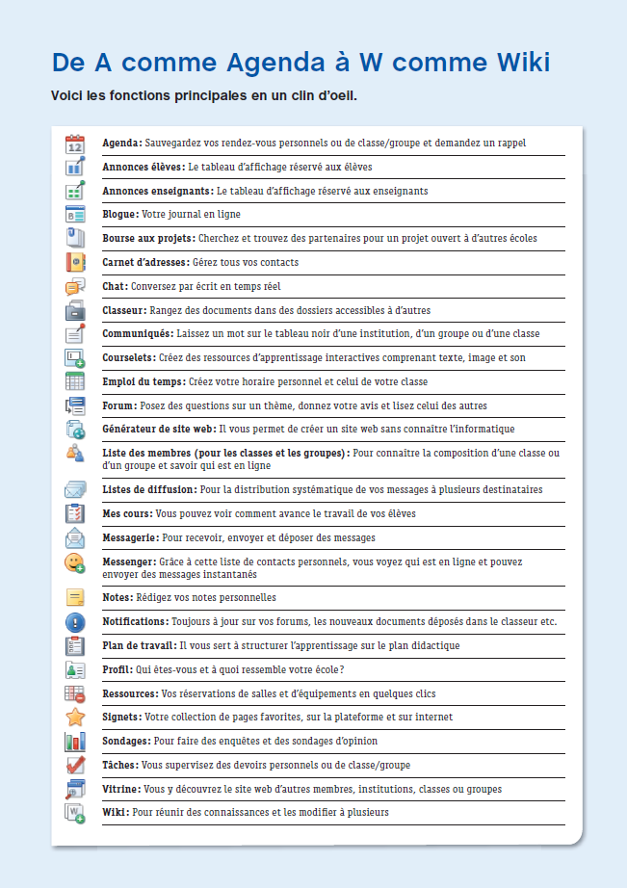
Werkzeuge

Slide 5
Privat
Profil
Die Ansicht verändern
Stundenplan
Nachrichten
Dateiablage
Webseite (http://vs.educanet2.ch/vorname.name)
…

Slide 6

Institution @ coleytron
Zugang für Lehrer und Schüler
Ressourcen
Dateiablage
Nachrichten
Stundenplan
…

Slide 7
Lehrerbereich
Zugang nur für Lehrer
Dateiablage
Mitteilungen
Forum
Wiki
…

Slide 8
Klassen
Zugang für Lehrer und Schüler der Klasse
Dateiablage
Forum, Chat, Nachrichten
Lesezeichen
Webseite (http://vs.educanet2.ch/klassenname)
Wiki
…

Slide 9
Verwalten einer Klasse
Anpassen der Startseite (Text, Logo)
Die Ansicht verändern
Wechseln Sie zu «Administration"
Schüler hinzufügen, Werkzeuge verändern

